Slide 1
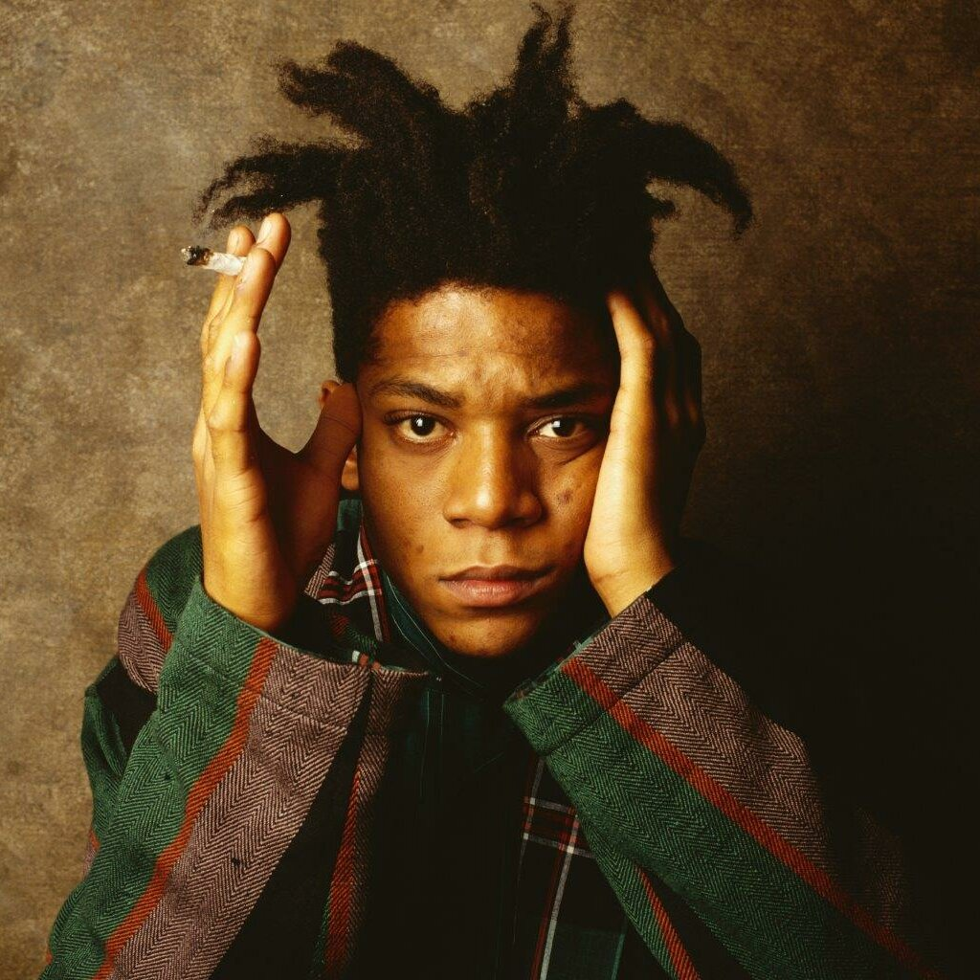
Jean-Michel Basquiat

Slide 2
-slavu stekao mlad kao pjesnik i glazbenik
-već s dvadeset godina počinje raditi grafite po zgradama i prodavati slike
-ubrzo postaje jedan od najuspješnijih umjetnika svoje generacije

Slide 3
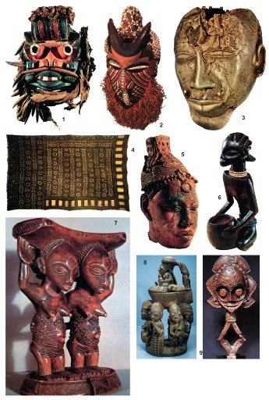
Zanimao se za afričku glazbu, jezik i umjetnost što je vidljivo u njegovim radovima .

Slide 4
Jean Michel bio ključna figura umjetnosti 1980-ih, ali njegova umjetnička ostvarenja su značajna i za umjetnost dvadesetog stoljeća i u cjelini. Inspiriran svojom baštinom pridonio je uzdizanju afro stila.

Slide 5
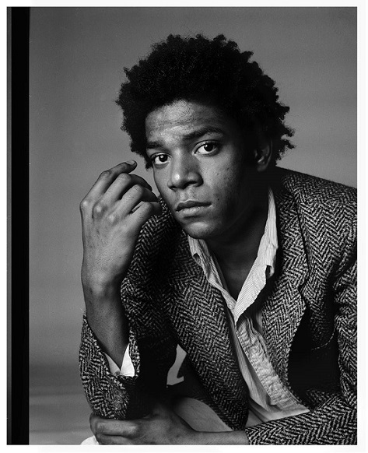
Umro je od predoziranja drogom sa samo dvadeset i sedam godina.

Slide 6
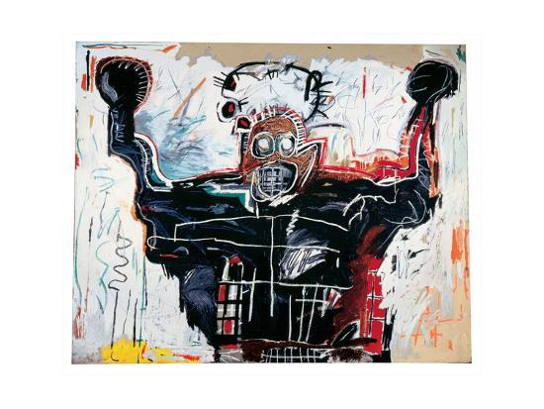

Slide 7
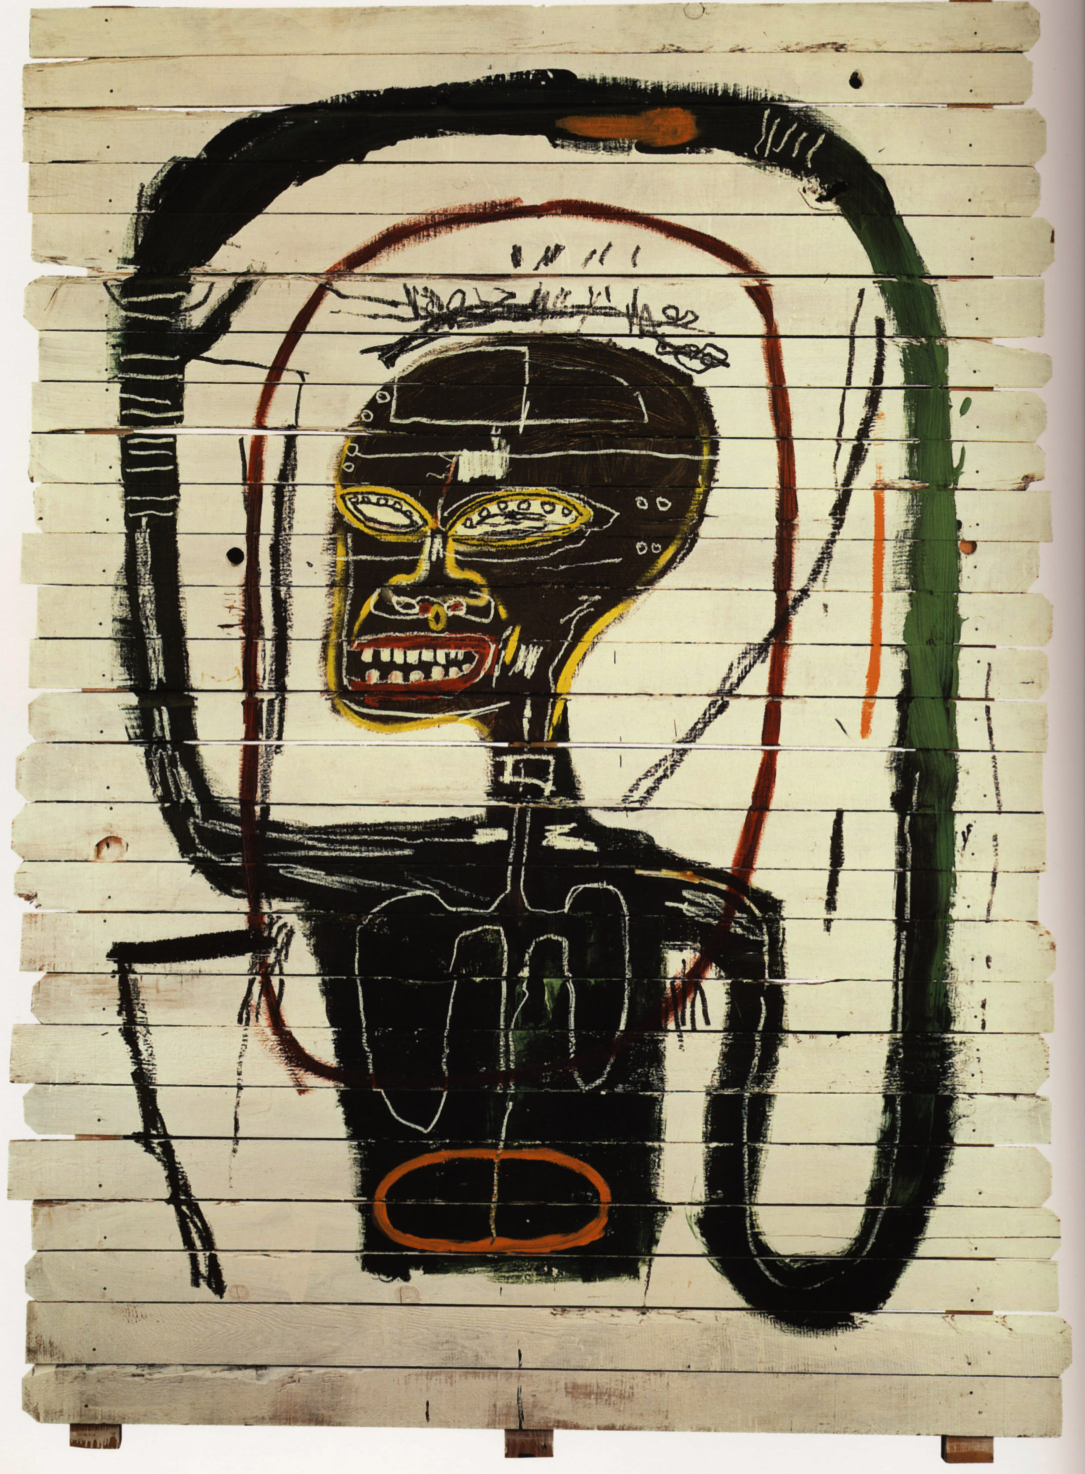

Slide 8
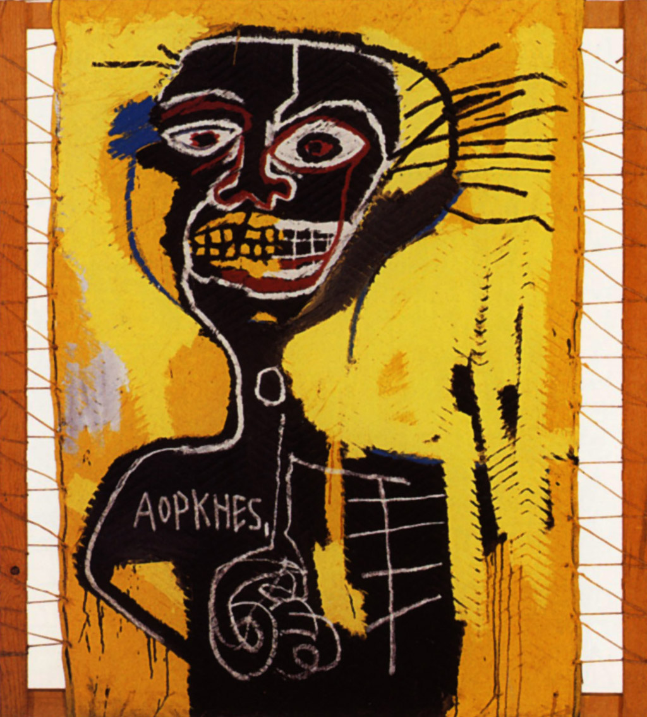

Slide 9
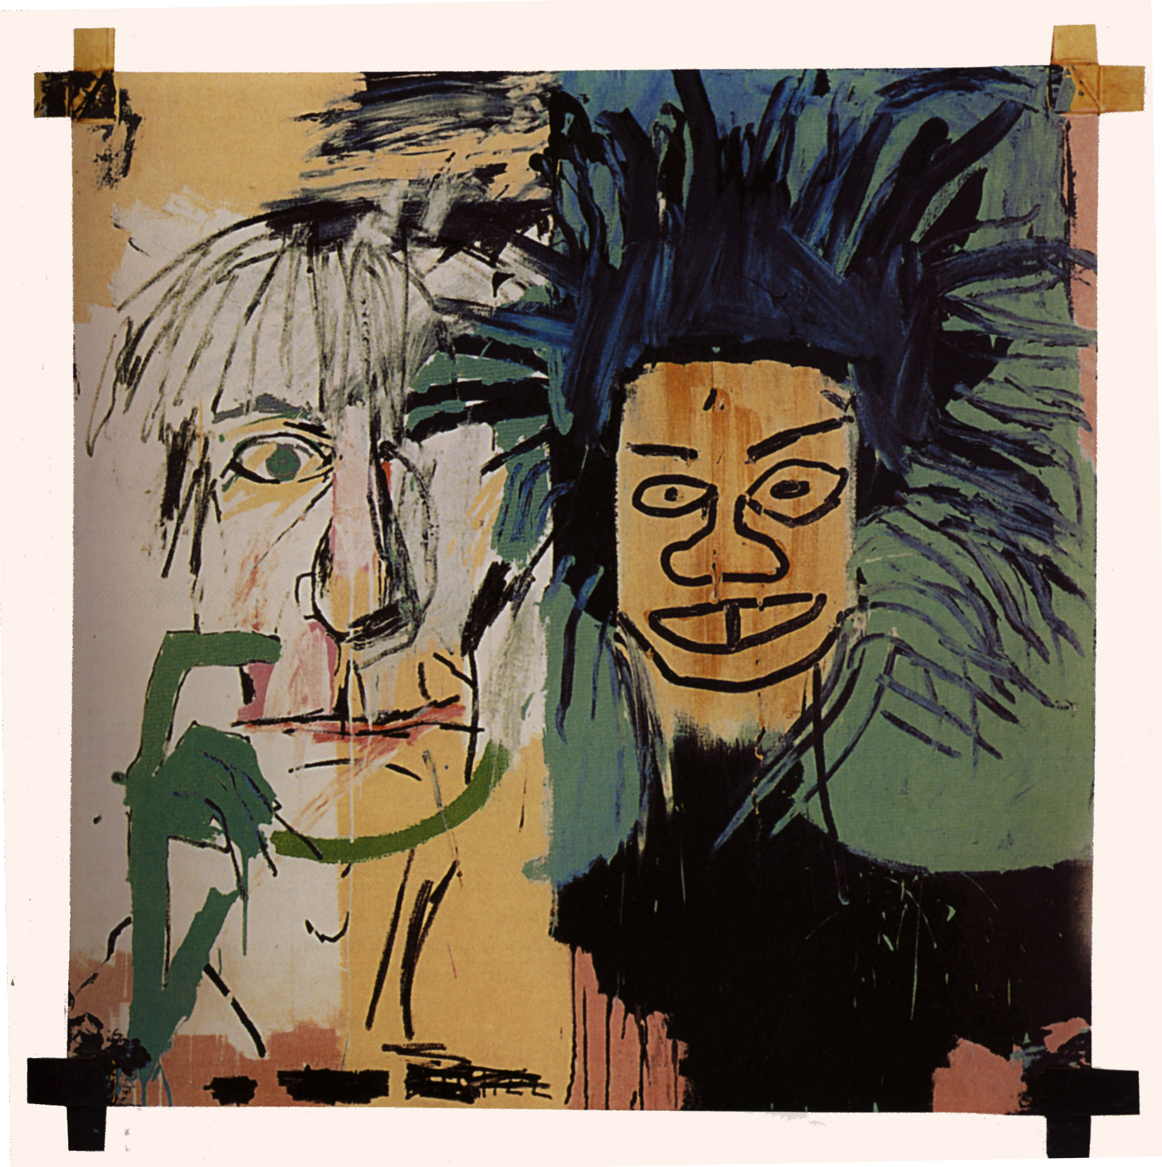

Slide 10
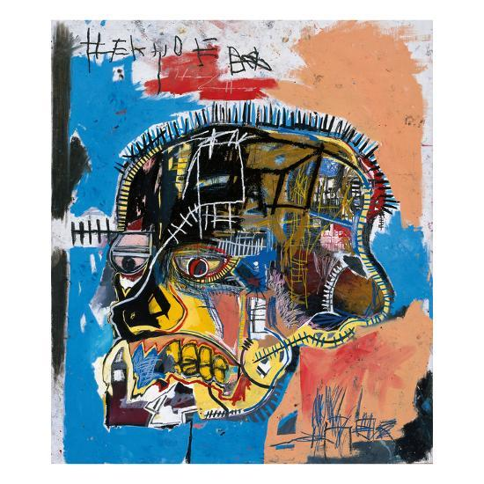

Slide 11
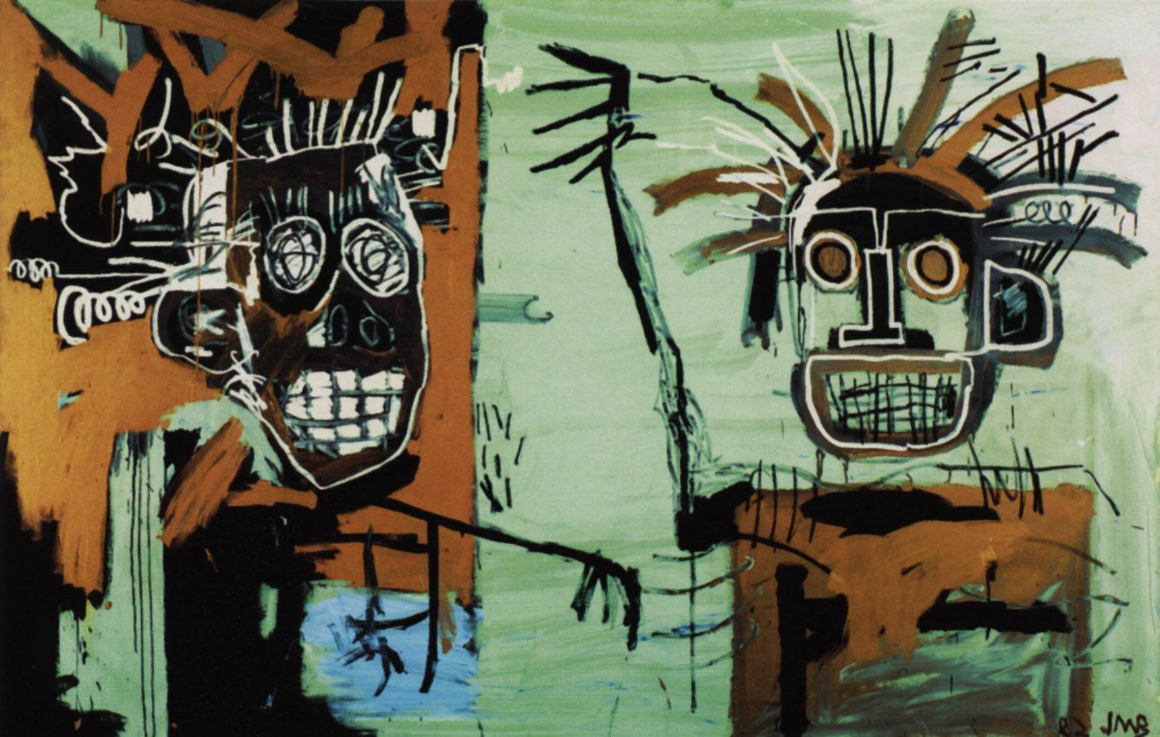

Slide 12
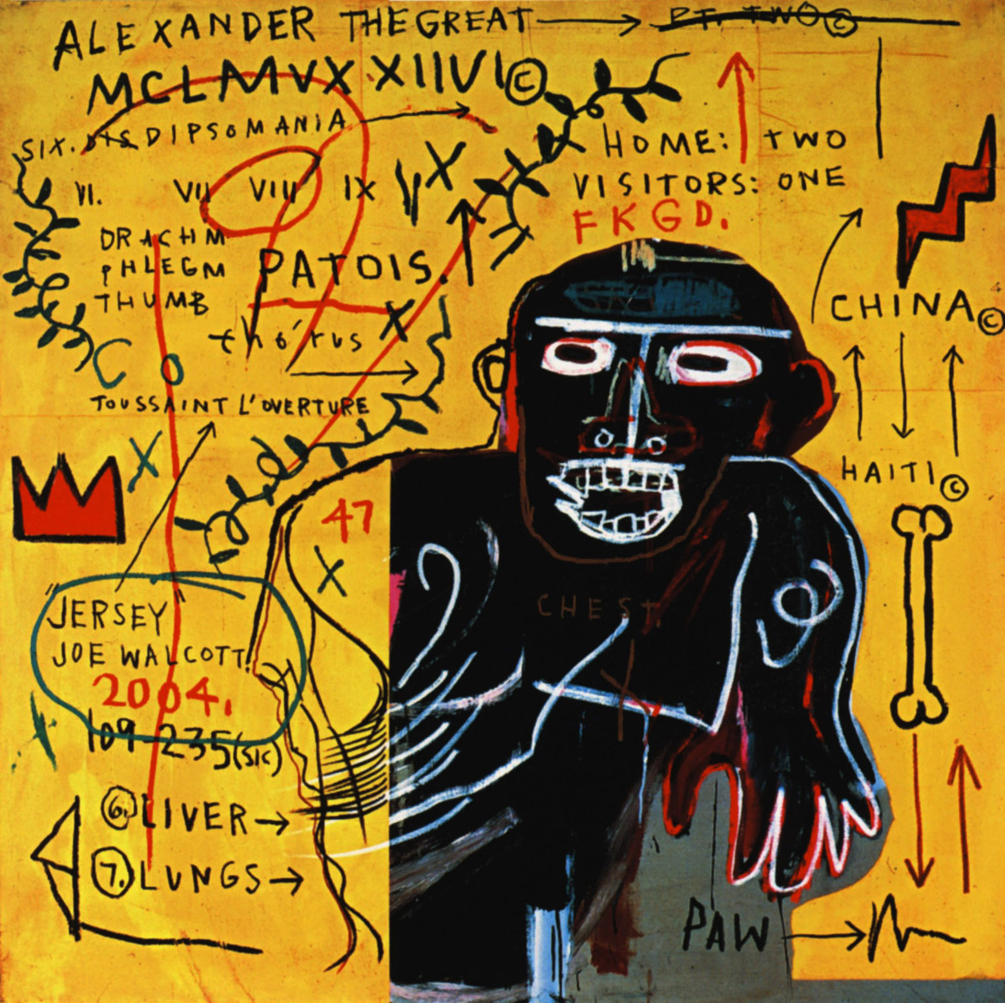

Slide 13
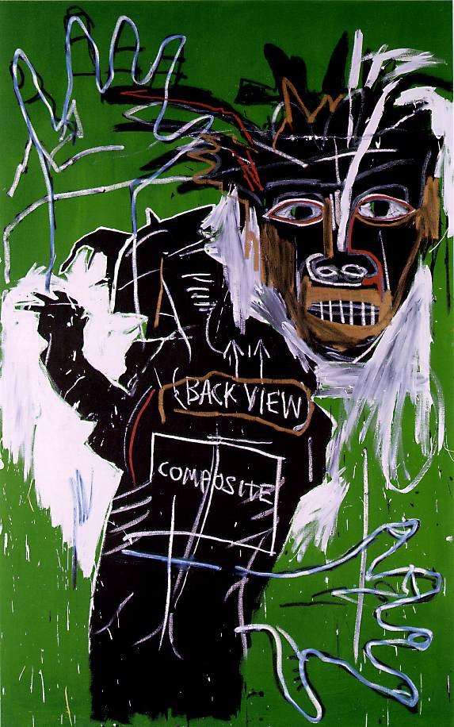

Slide 14
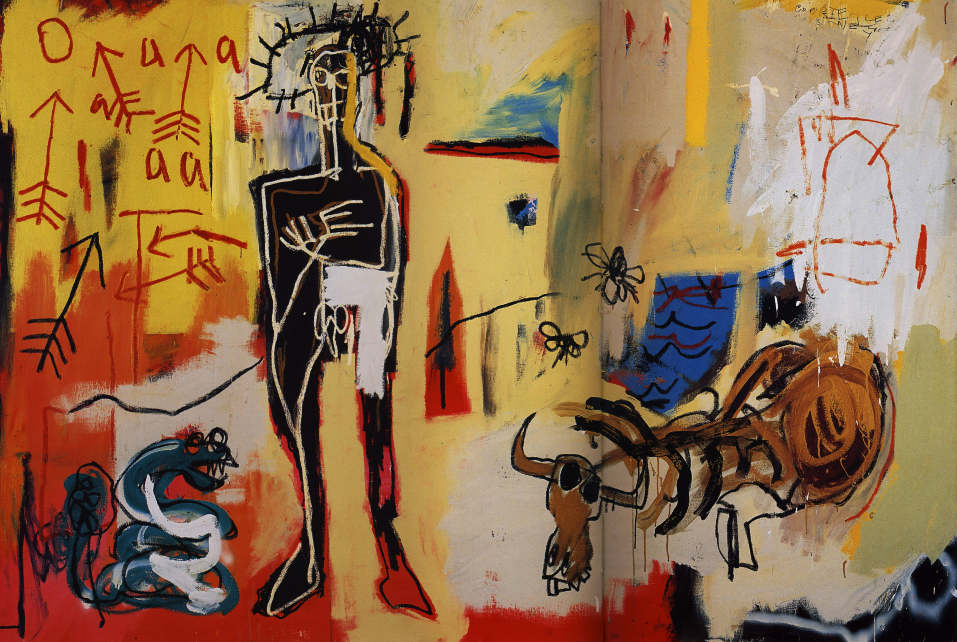

Slide 15
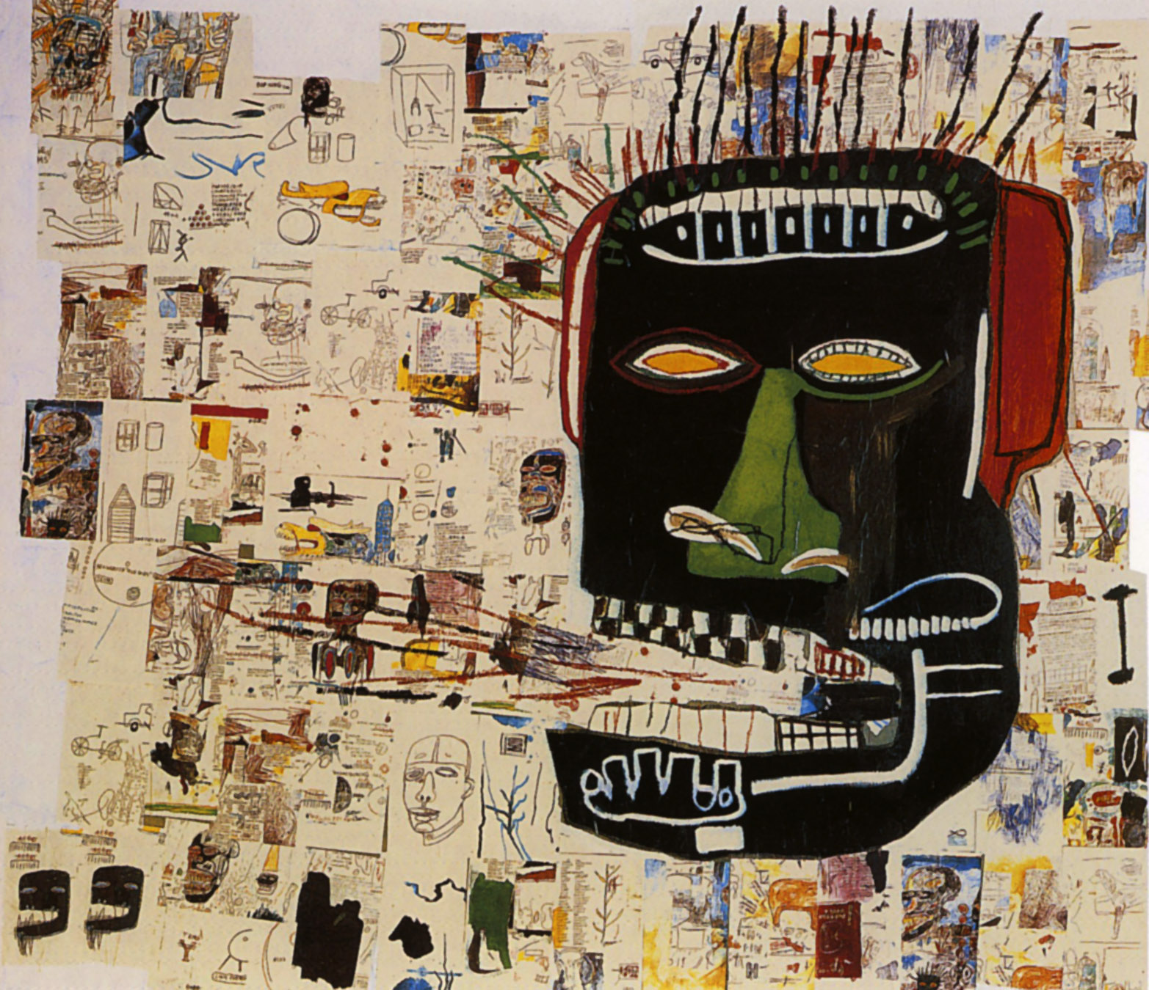

Slide 16
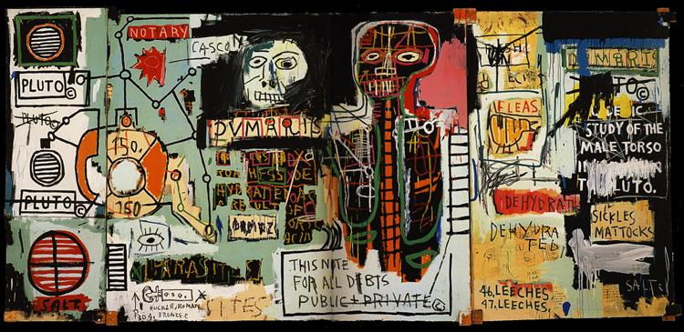

Slide 17
Slikarske teksture i fakture
Slikarski rukopis
Karakter površine slikarskog djela
Učenici se izražavaju kombiniranom tehnikom

